Slide 1
NHẬP MÔN CÔNG NGHỆ
PHẦN MỀM
Notes:
Kiến thức

Slide 2
I. GIỚI THIỆU MÔN HỌC
Mục tiêu môn học:
Hiểu được các khái niệm và phương pháp kĩ thuật liên quan đến tiến trình phát triển phần mềm, bắt đầu từ lấy yêu cầu, phân tích, thiết kế, cài đặt, kiểm thử, triển khai và bảo trì.
Ngoài ra còn nắm được các vấn đề liên quan trong phát triển phần mềm như khía cạnh kinh tế, công nghệ và sử dụng tài nguyên nhân lực…
Notes:
Kiến thức

Slide 3
I. GIỚI THIỆU MÔN HỌC
Mục tiêu môn học:
Áp dụng các phương pháp kĩ thuật trong các pha phát triển vào phát triển một phần mềm thực tế.
Có khả năng sử dụng các công cụ UML để vẽ các sơ đồ, biểu đồ tương ứng với các pha phát triển. Đồng thời đọc hiểu được tài liệu kĩ thuật phát triển phần mềm do người khác đã viết theo chuẩn UML.
Khả năng phối hợp nhóm giữa các pha và giữa các phần công việc khác nhau.
Notes:
Về kỹ năng

Slide 4
II. NỘI DUNG CHI TIẾT
Chương 1: Phạm vi của công nghệ phần mềm
1.1. Các khái niệm cơ bản
1.2. Sự cần thiết của công nghệ phần mềm
1.3. Các vấn đề thường gặp khi phát triển phần mềm
1.4. Case study: Các nhóm (3-5sv) đọc tài liệu và báo cáo về phạm vi của công nghệ phần mềm
Notes:
1.1. Các khái niệm cơ bản
1.1.1. Phần mềm
1.1.2. Công nghệ phần mềm
1.1.3. Phát triển phần mềm
1.2. Sự cần thiết của công nghệ phần mềm
1.2.1. Khía cạnh kinh tế
1.2.2. Khía cạnh công nghệ
1.2.3. Khía cạnh bảo trì
1.3. Các vấn đề thường gặp khi phát triển phần mềm
1.3.1. Vấn đề vượt chi phí
1.3.2. Vấn đề trễ thời hạn
1.3.3. Vấn đề phần mềm vẫn còn lỗi sau khi bàn giao
1.4. Case study: Các nhóm (3-5sv) đọc tài liệu và báo cáo về phạm vi của công nghệ phần mềm

Slide 5
II. NỘI DUNG CHI TIẾT
Chương 2: Tiến trình phần mềm
2.1. Các workflow trong tiến trình phần mềm
2.2. Tiến trình thống nhất (unified process)
2.3. Các mô hình quy chuẩn chất lượng CMM
2.4. Case study: Các nhóm (3-5sv) đọc tài liệu và báo cáo về tiến trình phần mềm
Notes:
Chương 2 Tiến trình phần mềm
2.1. Các workflow trong tiến trình phần mềm
2.1.1. Workflow lấy yêu cầu
2.1.2. Workflow phân tích
2.1.3. Workflow thiết kế
2.1.4. Workflow cài đặt
2.1.5. Workflow kiểm thử
2.2. Tiến trình thống nhất (unified process)
2.2.1. Các pha trong tiến trình thống nhất
2.2.2. Quan hệ giữa các pha và các workflow
2.3. Các mô hình quy chuẩn chất lượng CMM
2.3.1. CMM mức 1
2.3.2. CMM mức 2
2.3.3. CMM mức 3
2.3.4. CMM mức 4
2.3.5. CMM mức 5
2.4. Case study: Các nhóm (3-5sv) đọc tài liệu và báo cáo về tiến trình phần mềm

Slide 6
II. NỘI DUNG CHI TIẾT
Chương 3: Một số mô hình vòng đời phát triển
phần mềm
3.1. Mô hình lí thuyết vòng đời phát triển phần mềm
3.2. Một số mô hình vòng đời phát triển phần mềm
3.3. Case study: Các nhóm (3-5sv) đọc và trình bày về các mô hình vòng đời phát triển phần mềm
Notes:
Chương 3 Một số mô hình vòng đời phát triển phần mềm
3.1. Mô hình lí thuyết vòng đời phát triển phần mềm
3.1.1. Pha lấy yêu cầu
3.1.2. Pha phân tích
3.1.3. Pha thiết kế
3.1.4. Pha cài đặt
3.1.5. Pha bảo trì
3.1.6. Pha giải thể
3.2. Một số mô hình vòng đời phát triển phần mềm
3.2.1. Mô hình xây và sửa
3.2.2. Mô hình lặp và tăng trưởng
3.2.3. Mô hình thác nước
3.2.4. Mô hình bản mẫu nhanh
3.2.5. Mô hình ổn định và đồng bộ
3.2.6. Mô hình mã nguồn mở
3.2.7. Mô hình tiến trình linh hoạt (lập trình theo cặp)
3.2.8. Mô hình xoắn ốc
3.3. Case study: Các nhóm (3-5sv) đọc và trình bày về các mô hình vòng đời phát triển phần mềm

Slide 7
II. NỘI DUNG CHI TIẾT
Chương 4: Vấn đề kiểm thử, lập kế hoạch và
làm tài liệu
4.1. Kiểm thử
4.2. Lập kế hoạch
4.3. Làm tài liệu
4.4. Case study: Các nhóm (3-5sv) đọc tài liệu và trình bày về nhóm SQA và làm tài liệu kiểm thử
Notes:
Chương 4 Vấn đề kiểm thử, lập kế hoạch và làm tài liệu
4.1. Kiểm thử
4.1.1. Hoạt động kiểm thử trong tiến trình phát triển phần mềm
4.1.2. Nhóm SQA
4.1.3. Kiểm thử các sản phẩm phi thực thi
4.1.4. Kiểm thử các sản phẩm thực thi
4.2. Lập kế hoạch
4.2.1. Hoạt động lập kế hoạch trong tiến trình phát triển phần mềm
4.2.2. Lập kế hoạch cho các pha phát triển
4.3. Làm tài liệu
4.3.1. Hoạt động làm tài liệu trong tiến trình phát triển phần mềm
4.3.2. Làm tài liệu cho mỗi pha phát triển
4.3.4. Quản lí phiên bản của tài liệu
4.4. Case study: Các nhóm (3-5sv) đọc tài liệu và trình bày về nhóm SQA và làm tài liệu kiểm thử

Slide 8
II. NỘI DUNG CHI TIẾT
Chương 5: Lấy yêu cầu
5.1. Xác định cái khách hàng cần
5.2. Tìm hiểu lĩnh vực của ứng dụng
5.3. Xây dựng mô hình nghiệp vụ
5.4. Case study
Notes:
Chương 5 Lấy yêu cầu
5.1. Xác định cái khách hàng cần
5.1.1. Kĩ thuật phỏng vấn khách hàng
5.1.2. Tổng hợp kết quả
5.1.3. Mô tả yêu cầu khách hàng theo ngôn ngữ tự nhiên
5.2. Tìm hiểu lĩnh vực của ứng dụng
5.2.1. Xây dựng danh sách các từ khóa chuyên môn
5.2.2. Thống nhất với khách hàng
5.3. Xây dựng mô hình nghiệp vụ
5.3.1. Trích các use case
5.3.2. Mô tả chi tiết nghiệp vụ cho từng use case
5.3.3. Mô tả quan hệ giữa các use case
5.3.4. Một số lưu ý khi trích các use case
5.4. Case study
5.4.1. Xây dựng danh sách các từ khóa chuyên môn của ứng dụng
5.4.2. Trích các use case của ứng dụng
5.4.3. Mô tả chi tiết cho từng use case
5.4.4. Mô tả quan hệ giữa các use case

Slide 9
II. NỘI DUNG CHI TIẾT
Chương 6: Phân tích
6.1. Phân loại các lớp trong hệ thống
6.2. Viết các kịch bản sử dụng (scenario)
6.3. Trích các lớp
6.4. Xây dựng sơ đồ lớp
6.5. Xây dựng sơ đồ tuần tự, cộng tác
6.6. Case study
Notes:
Chương 6 Phân tích
6.1. Phân loại các lớp trong hệ thống
6.1.1. Lớp thực thể
6.1.2. Lớp điều khiển
6.1.3. Lớp biên
6.1.4. Quan hệ với các lớp trong mô hình MVC (Model - View - Control)
6.2. Viết các kịch bản sử dụng (scenario)
6.2.1. Khái niệm scenario
6.2.2. Viết các scenario chuẩn và scenario ngoại lệ cho từng use case
6.3. Trích các lớp
6.3.1. Trích các lớp biên
6.3.2. Đề xuất các lớp điều khiển
6.3.3. Đề xuất các lớp biên
6.4. Xây dựng sơ đồ lớp
6.4.1. Khái niệm sơ đồ lớp
6.4.2. Xây dựng sơ đồ quan hệ giữa các lớp
6.5. Xây dựng sơ đồ tuần tự, cộng tác
6.5.1. Khái niệm sơ đồ tuần tự, cộng tác
6.5.2. Viết lại scenario phiên bản 2 cho các use case
6.5.3. Vẽ sơ đồ tuần tự, cộng tác tương ứng với các scenario
6.6. Case study
6.6.1. Viết các scenario phiên bản 1 cho từng use case
6.6.2. Trích các lớp cho hệ thống
6.6.3. Xây dựng sơ đồ lớp
6.6.4. Viết scenario phiên bản 2
6.6.5. Xây dựng sơ đồ tuàn tự, cộng tác cho từng use case

Slide 10
II. NỘI DUNG CHI TIẾT
Chương 7: Thiết kế
7.1. Thiết kế thuộc tính cho lớp
7.2. Thiết kế phương thức cho các lớp
7.3. Xây dựng thẻ CRC cho các lớp
7.4. Thiết kế sơ đồ thuật toán cho các phương thức
7.5. Hoàn thiện sơ đồ lớp chi tiết
7.6. Thiết kế cơ sở dữ liệu
7.7. Case study
Notes:
Chương 7 Thiết kế
7.1. Thiết kế thuộc tính cho lớp
7.2. Thiết kế phương thức cho các lớp
7.2.1. Nguyên lí A - Đóng gói dữ liệu
7.2.2. Nguyên lí B - Thực hiện lời gọi nhiều lần
7.2.3. Nguyên lí C - Hướng trách nhiệm
7.3. Xây dựng thẻ CRC cho các lớp
7.3.1. Khái niệm thẻ CRC (Class - Responsibility - Collaboration)
7.3.2. Xây dựng thẻ CRC cho các lớp
7.4. Thiết kế sơ đồ thuật toán cho các phương thức
7.4.1. Khái niệm sơ đồ FSM (Finite States Machine) - statechart
7.4.2. Xây dựng sơ đồ FSM – statechart cho mỗi lớp
7.5. Hoàn thiện sơ đồ lớp chi tiết
7.5.1. Hoàn thiện thuộc tính cho lớp
7.5.2. Hoàn thiện các phương thức cho lớp
7.5.3. Vẽ lại sơ đồ lớp chi tiết cho hệ thống
7.6. Thiết kế cơ sở dữ liệu
7.6.1. Xây dựng các bảng
7.6.2. Chuẩn hóa quan hệ giữa các bảng về dạng 3-NF
7.7. Case study
7.7.1. Thiết kế thuộc tính cho các lớp trong hệ thống
7.7.2. Thiết kế phương thức cho các lớp trong hệ thống
7.7.3. Thiết kế CSDL cho hệ thống
7.7.4. Hoàn thiện sơ đồ lớp chi tiết cho hệ thống

Slide 11
II. NỘI DUNG CHI TIẾT
Chương 8: Cài đặt và kiểm thử
8.1. Code convention
8.2. Test unit
8.3. Tích hợp
8.4. Test case
8.5. Case study
Notes:
Chương 8 Cài đặt và kiểm thử
8.1. Code convention
8.1.1. Cách chú thích
8.1.2. Tên hàm, tên biến
8.1.3. Bố trí block code
8.1.4. Các lệnh điều khiển
8.1.5. Phân rã modul
8.2. Test unit
8.2.1. Thế nào là một test unit
8.2.2. Kĩ thuật test biên dữ liệu vào
8.2.3. Viết test unit cho từng chức năng, phương thức
8.3. Tích hợp
8.3.1. Kĩ thuật top-down
8.3.2. Kỹ thuật bottom-up
8.3.3. Kỹ thuật Sandwich
8.4. Test case
8.4.1. Các thành phần bắt buộc của một test case
8.4.2. Khảo sát các trường hợp phải viết test case
8.4.3. Viết test case cho mỗi use case
8.5. Case study

Slide 12
III. TÀI LIỆU THAM KHẢO
[1] Object-Oriented and Classical Software Engineering, Stephen R. Schach, 8TH Edition, Mc Graw Hill, 2010.
[2] Giáo trình nhập môn UML, Huỳnh Văn Đức, Đoàn Thiện Ngân, NXB Lao động Xã hội, 2003.

Slide 13
IV. KIỂM TRA ĐÁNH GIÁ
Vắng quá 2 buổi không được đánh giá kết quả.
Gồm 3 phần:
  a. Kiểm tra giữa kỳ: 30%
  b. Kiểm tra cuối kỳ: 60%
  c. Điểm danh/Làm bài tập ở lớp/Thảo luận: 10%

Slide 14
KHÁI NIỆM VỀ PHẦN MỀM
Phần mềm dưới góc nhìn của người sử dụng:
  Chương trình thực thi được trên máy tính hoặc các thiết bị chuyên dụng khác, nhằm hỗ trợ cho các nhà chuyên môn trong từng lĩnh vực chuyên ngành thực hiện tốt hơn các thao tác nghiệp vụ của mình.
  Nhiệm vụ chính yếu của phần mềm là cho phép các nhà chuyên môn thực hiện các công việc của họ trên máy tính dễ dàng và nhanh chóng hơn so với khi thực hiện cùng công việc đó trong thế giới thực.
Notes:
Hoạt động của mọi phần mềm là sự mô phỏng lại các họat động của thế giới thực trong một góc độ thu hẹp nào đó trên máy tính.
Quá trình sử dụng một phần mềm chính là quá trình người dùng thực hiện các công việc trên máy tính để hoàn tất một công việc tương đương trong thế giới thực.

Slide 15
KHÁI NIỆM VỀ PHẦN MỀM
Môi trường triển khai phần mềm
  Máy tính: Desktop, Laptop,…
  Thiết bị chuyên dụng:
    Thiết bị di động: PDA, Pocket PC, Điện thoại di động…
    Các thiết bị chuyên dụng khác: set-top box, router, firewall (phần cứng…).

Slide 16
KHÁI NIỆM VỀ PHẦN MỀM
Hỗ trợ làm tốt hơn các thao tác nghiệp vụ:
  Tin học hóa nghiệp vụ hiện đang làm thủ công.
  Cải tiến chức năng nghiệp vụ hiện đang được thực hiện trên máy tính.
  Đề ra, xây dựng và triển khai chức năng nghiệp vụ mới.

Slide 17
KHÁI NIỆM VỀ PHẦN MỀM
Phần mềm dưới góc nhìn của chuyên viên
Tin học:
  Đây là một hệ thống bao gồm 3 thành phần
  cơ bản:
    Thành phần giao tiếp (giao diện)
    Thành phần xử lý
    Thành phần lưu trữ (dữ liệu)
  Cần được xây dựng để thực hiện theo yêu cầu của người sử dụng.

Slide 18
KHÁI NIỆM LỚP PHẦN MỀM
Lớp phần mềm:
  Lớp phần mềm là hệ thống các phần mềm trên cùng một lĩnh vực hoạt động nào đó
  Do cùng lĩnh vực hoạt động nên các phần mềm cùng
  lớp thường có cấu trúc và chức năng tương tự nhau
Mục tiêu của ngành Công nghệ Phần mềm:
  Xây dựng được phần mềm có chất lượng.
  Dễ dàng xây dựng phần mềm mới từ các phần mềm
  có sẵn cùng lớp (thậm chí khác lớp, khác lĩnh vực).

Slide 19
1.1 ĐẶC TRƯNG CỦA PHẦN MỀM (PM)
Không mòn.
Được phát triển mà không được sản xuất theo nghĩa thông thường.
Mặc dù công nghiệp PM đang hướng đến phát triển dựa trên thành phần nhưng phần lớn PM phát triển dựa theo yêu cầu của khách hàng.
Cho đến nay những đặc trưng của PM vẫn còn là vấn đề tranh cãi. Chính điều này thể hiện sự chưa trưởng thành của ngành học CÔNG NGHỆ PHẦN MỀM.

Slide 20
1.2 CÁC KIỂU PHẦN MỀM
Phần mềm hệ thống: Là những phần mềm đảm nhận công việc:
  Tích hợp và điều khiển các thiết bị phần cứng
  Đồng thời tạo ra môi trường thuận lợi để các phần mềm khác và người sử dụng có thể thao tác trên đó như một khối thống nhất mà không cần phải quan tâm đến những chi tiết kỹ thuật phức tạp bên dưới như cách thức trao đổi dữ liệu giữa bộ nhớ chính và đĩa, cách hiển thị văn bản lên màn hình, ... (ví dụ, biên dịch, trình soạn thảo, HĐH…)

Slide 21
1.2 CÁC KIỂU PHẦN MỀM
Phần mềm ứng dụng: Là những phần mềm được dùng để thực hiện một công việc xác định nào đó.
Phần mềm ứng dụng có thể chỉ gồm một chương trình đơn giản như chương trình xem ảnh, hoặc một nhóm các chương trình cùng tương tác với nhau để thực hiện một công vịệc nào đó như chương trình xử lý bản tính, chương trình xử lý văn bản, ...

Slide 22
1.2 CÁC KIỂU PHẦN MỀM
Phần mềm hệ thống: Tập hợn các Chương trình được viết để phục vụ các chương trình khác, tương tác với phần cứng (ví dụ, biên dịch, trình soạn thảo, HĐH…)
Phần mềm thời gian thực: Phần mềm điều phối/phân tích kiểm soát, đáp ứng thời gian
Phần mềm nghiệp vụ: Các phần mềm tính lương, kế toán, quản lý kho…

Slide 23
1.2 CÁC KIỂU PHẦN MỀM
Phần mềm khoa học và công nghệ: Các ứng dụng trong thiên văn, sinh học phân tử, điều khiển tàu con thoi,…
Phần mềm nhúng: Nằm trong bộ nhớ chỉ đọc điều khiển các sản phẩm và hệ thống
Phần mềm máy tính cá nhân: Xử lý văn bản, đồ họa máy tính…

Slide 24
1.2 CÁC KIỂU PHẦN MỀM
Phần mềm trên Web
Phần mềm trí tuệ nhân tạo: Dựa trên những kỹ thuật của Trí tuệ nhân tạo như hệ chuyên gia.
Nhận xét: Hiện nay web được xem là môi trường phổ biến để xây dựng giao diện với người sử dụng cho nhiều hệ thống phần mềm trên mạng.

Slide 25
1.3 KHÍA CẠNH LỊCH SỬ
Năm 1967 nhóm NATO đưa ra thuật ngữ Công nghệ phần mềm (Software Engineering).
Năm 1968 Hội nghị Software Engineering ở Garmisch, Đức đưa ra mục đích là giải quyết “Cuộc khủng hoảng phần mềm”:
  Phần mềm hoàn thành không đúng thời hạn
  Chi phí vượt dự toán ban đầu
  Phần mềm còn nhiều lỗi

Slide 26
1.3 KHÍA CẠNH LỊCH SỬ
Tại sao không thể sử dụng kỹ nghệ xây cất như xây dựng cầu để xây dựng các hệ điều hành?
  Thái độ đối với việc sập cầu/hệ điều hành
  Thông tin về CNPM thường không đầy đủ, không chắc chắn
  Độ phức tạp
  Bảo trì Công nghệ phần mềm không thể xem giống như các kỹ nghệ thông thường khác.

Slide 27
1.4 KHÍA CẠNH KINH TẾ
CNPM và khoa học máy tính (tương tự như hóa học và kỹ nghệ hóa)
  Khoa học có phần thực nghiệm và lý thuyết: Phần thực nghiệm của Hóa học là thí nghiệm còn của khoa học máy tính là lập trình.
  Khoa học máy tính nghiên cứu những cách khác nhau để tạo ra phần mềm. Nhưng kỹ sư phần mềm chỉ quan tâm kỹ thuật có ý nghĩa kinh tế.

Slide 28
1.4 KHÍA CẠNH KINH TẾ
  Ví dụ: Phương pháp mã hóa mới KTmới (lập trình hướng thành phần) nhanh hơn phương pháp đang sử dụng hiện thời KTcũ (lập trình hướng đối tượng) là 10%.
  Chúng ta nên sử dụng phương pháp mới hay không?
  Câu trả lời thông thường là: Tất nhiên!
  Câu trả lời Công nghệ phần mềm: Xét hiệu quả của KTmới.

Slide 29
1.5 KHÍA CẠNH BẢO TRÌ
Vòng đời phần mềm: Một loạt các pha mà phần mềm phải trải qua từ khám phá các khái niệm đến loại bỏ hoàn toàn.
Mô hình vòng đời:
  Lấy yêu cầu - Phân tích
  Thiết kế - Cài đặt, tích hợp
  Kiểm định - Triển khai
  Bảo trì
  Loại bỏ

Slide 30
1.5 KHÍA CẠNH BẢO TRÌ
Bảo trì: Mọi thay đổi đối với sản phẩm một khách hàng đã đồng ý sản phẩm thỏa mãn tài liệu đặc tả.
Phần mềm tốt được bảo trì khác với phần mềm tồi bị loại bỏ.

Slide 31
1.5 KHÍA CẠNH BẢO TRÌ
Các dạng bảo trì:
  Bảo trì sửa lỗi [17,5%]: Sửa chữa lỗi nhưng đặc tả không đổi.
  Bảo trì nâng cao: Sửa chữa theo thay đổi của đặc tả. Bảo trì hoàn thiện [60,5%]: thêm chức năng để cải tiến sản phẩm. Bảo trì thích nghi [18%]: thay đổi phần mềm để đáp ứng thay đổi của môi trường như quy định chính phủ, CPU, công nghệ mới…

Slide 32
1.6 KHÍA CẠNH PHÂN TÍCH VÀ THIẾT KẾ
60 đến 70% lỗi của phần mềm là những lỗi do đặc tả và thiết kế.
  Kết luận: Xây dựng những kỹ thuật sinh ra thiết kế và đặc tả tốt hơn là một vấn đề quan trọng trong công nghệ phần mềm.

Slide 33
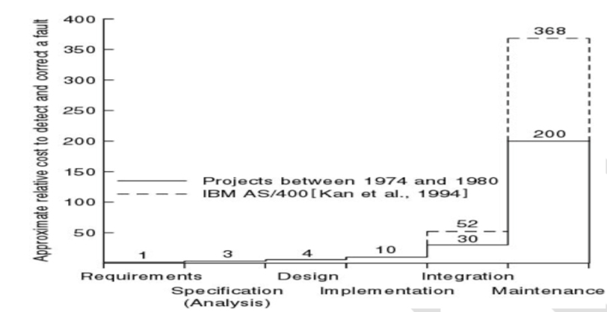
1.6 KHÍA CẠNH PHÂN TÍCH VÀ THIẾT KẾ
Chi phí cho việc phát hiện và sửa chữa lỗi:

Slide 34
1.7 KHÍA CẠNH LẬP TRÌNH NHÓM
Phần cứng rẻ, khả năng tăng, kích thước giảm.
Phần mềm lớn, đắt.
Nhiều phần mềm quá lớn nên một người không thể phát triển được trong thời gian có hạn.

Slide 35
1.7 KHÍA CẠNH LẬP TRÌNH NHÓM
Ví dụ: Lan và Minh viết code cho hai Mô đun p và q với mô đun p gọi q.
Khi viết p Lan đã viết một hàm gọi q với 5 đối số. Minh cũng code q với 5 đối số nhưng thứ tự khác Lan.
  Compiler của C không thể phát hiện sai sót đó
  Java chỉ có thể phát hiện khi biến khác kiểu nhưng nếu cùng kiểu thì không thể phát hiện.

Slide 36
1.8 CHẤT LƯỢNG PHẦN MỀM
Tính đúng đắn:
  Thực hiện đầy đủ và chính xác các yêu cầu của người dùng.
  Thực hiện được trong cả những trường hợp mà dữ liệu đầu vào là không hợp lệ.
Tính đúng đắn được xác minh qua các căn cứ sau:
  Tính đúng đắn của thuật toán.
  Tính tương đương của chương trình với thuật toán.
  Trực tiếp trong văn bản của chương trình.
  Kiểm thử, áp dụng chương trình trong một khoảng thời gian dài trên diện rộng và với tần suất sử dụng cao.
Notes:
Tính đúng đắn của chương trình có thể được chứng minh trực tiếp trong văn bản của chương trình.
Tính đúng đắn cũng có thể được khẳng định dần qua việc kiểm thử, việc áp dụng chương trình trong một khoảng thời gian dài trên diện rộng và với tần suất sử dụng cao.

Slide 37
1.8 CHẤT LƯỢNG PHẦN MỀM
Tính tiện dụng:
  Dễ học, dễ sử dụng
  Giao diện trực quan
  Tự nhiên
Tính hiệu quả:
  Hiệu quả kinh tế hoặc ý nghĩa, giá trị thu được do áp dụng sản phẩm đó
  Tốc độ xử lý của phần mềm
  Sử dụng tối ưu tài nguyên của máy tính (CPU, bộ nhớ…)
Notes:
Tốc độ xử lý của phần mềm (v) tính bằng tỉ lệ giữa khối lượng đối tượng cần phải xử lý (m) và tổng thời gian (t) cần thiết để xử lý các đối tượng đó.

Slide 38
1.8 CHẤT LƯỢNG PHẦN MỀM
Tính tương thích:
  Trao đổi dữ liệu với các phần mềm khác có liên quan
    Giao tiếp nội bộ
    Giao tiếp bên ngoài
Tính tiến hóa:
  Cho phép người dùng có thể khai báo các thay đổi về qui định với phần mềm tùy theo các thay đổi trong thế giới thực liên quan
  Sản phẩm có thể mở rộng, tăng cường về mặt chức năng một cách dễ dàng.
Notes:
- Trao đổi dữ liệu với các phần mềm khác có liên quan (nhận danh mục sách từ tập tin Excel, gửi báo cáo tổng kết năm học đến phần mềm WinFax, …)
- Cho phép người dùng có thể khai báo các thay đổi về qui định với phần mềm tùy theo các thay đổi trong thế giới thực liên quan (thay qui định về số sách mượn tối đa, công thức tính tiền phạt, công thức tính tiền điện…)

Slide 39
1.8 CHẤT LƯỢNG PHẦN MỀM
Tính dễ kiểm tra
Tính sửa lỗi
Tính dễ bảo trì
Tính tái sử dụng:
  Sản phẩm phần mềm có thể áp dụng cho nhiều lĩnh vực theo nhiều chế độ làm việc khác nhau.
    Các phần mềm cùng lớp
    Các phần mềm khác lớp.

Slide 40
1.9 PHƯƠNG PHÁP HƯỚNG
ĐỐI TƯỢNG
Trước năm 1975, phần lớn các tổ chức phần mềm có những kỹ thuật riêng, cá nhân có cách làm việc riêng.
Giữa những năm 1975-1985: Phương pháp cấu trúc đạt nhiều thành công ban đầu. Kỹ thuật cấu trúc phù hợp với chương trình 5.000 đến 50.000 dòng mã.

Slide 41
1.9 PHƯƠNG PHÁP HƯỚNG
ĐỐI TƯỢNG
Hạn chế của phương pháp cấu trúc:
  Không phù hợp với phần mềm lớn (> 50.000 dòng lệnh)
  80% chi phí và sức lực dành cho bảo trì nhưng cách tiếp cận của phương pháp cấu trúc không giải quyết được vấn đề này.

Slide 42
1.9 PHƯƠNG PHÁP HƯỚNG
ĐỐI TƯỢNG
Đặc trưng của phương pháp cấu trúc:
  Hướng hành động (máy trạng thái hữu hạn, sơ đồ dòng dữ liệu);
  Hướng dữ liệu (sơ đồ quan hệ thực thể, phương pháp Jackson);
  Không cả hai.

Slide 43
1.9 PHƯƠNG PHÁP HƯỚNG
ĐỐI TƯỢNG
Phương pháp hướng đối tượng: Cả hai dữ liệu và hành động đều quan trọng như nhau.
Đối tượng: Thành phần phần mềm kết hợp cả hai, dữ liệu và các hành động thực hiện trên dữ liệu đó.
Ví dụ: Quản lý ngân hàng: số dư tài khoản
  Dữ liệu: tiền gửi vào, rút ra.
  Hành động: gửi vào, rút ra, xác định tiền gửi vào rút ra.

Slide 44
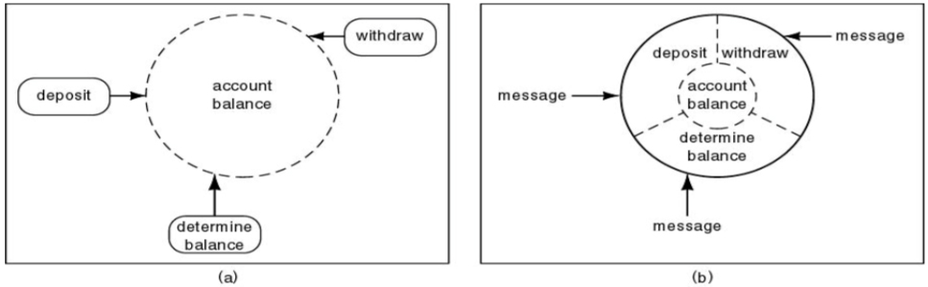
1.9 PHƯƠNG PHÁP HƯỚNG
ĐỐI TƯỢNG
Phương pháp lập trình hướng đối tượng khác phương pháp cấu trúc:
  Ẩn dấu thông tin
  Thiết kế dựa trên trách nhiệm
  Ảnh hưởng đối với bảo trì và phát triển

Slide 45
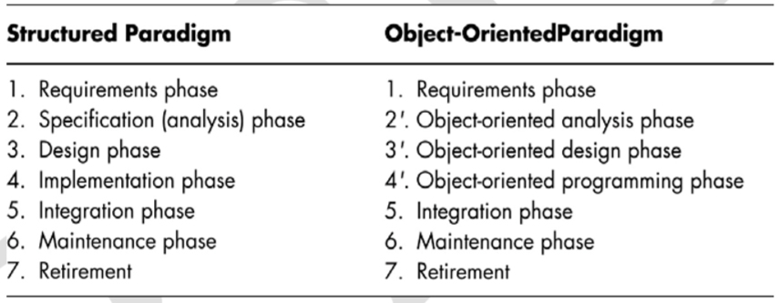
1.9 PHƯƠNG PHÁP HƯỚNG
ĐỐI TƯỢNG
Phương pháp hướng đối tượng: Một đối tượng gửi message đến một đối tượng khác để yêu cầu hành động/phương pháp.
Từ phân tích đến thiết kế:

Slide 46
1.9 PHƯƠNG PHÁP HƯỚNG
ĐỐI TƯỢNG
Phương pháp cấu trúc: Tạo “xóc” giữa phân tích (what) và thiết kế “how”.
Phương pháp hướng đối tượng: (chuyển pha “êm dịu” nên giảm được sai sót) Các đối tượng đưa vào ngay từ đầu của vòng đời. Đối tượng được đề xuất trong pha thiết kế, được xây dựng trong pha thiết kế, được mã hóa trong pha lập trình.
Phân tích hệ thống: Xác định điều cần phải làm WHAT.
Thiết kế xác định cách làm HOW: thiết kế kiến trúc xác định các mô đun và thiết kế chi tiết từng mô đun.

Slide 47
1.9 PHƯƠNG PHÁP HƯỚNG
ĐỐI TƯỢNG
Lợi ích của HĐT:
  Phân tích hướng đối tượng: Xác định cái gì phải thực hiện và xác định các đối tượng
  Thiết kế hướng đối tượng: Xác định cách thực hiện hành động và xây dựng các đối tượng.

Slide 48
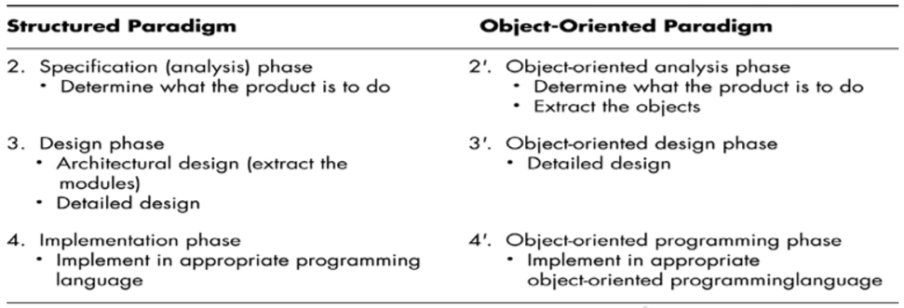
1.9 PHƯƠNG PHÁP HƯỚNG
ĐỐI TƯỢNG
So sánh phương pháp cấu trúc và phương pháp hướng đối tượng:

Slide 49
1.10 KẾT LUẬN
Công nghệ phần mềm: Ngành học nhằm nghiên cứu cách sản xuất ra phần mềm thỏa mãn nhu cầu khách hàng, không có lỗi, giao đúng thời hạn và trong chi phí hạn định.
Công nghệ phần mềm xem xét các pha của vòng đời phần mềm và phân phối các khía cạnh khác nhau của tri thức con người từ kinh tế, kỹ thuật đến khoa học xã hội, tâm lý…
Phương pháp hướng đối tượng được xem là cách tiếp cận phổ biến trong phát triển phần mềm hiện nay.

